Slide 1
VPN 접속 장애 처리 매뉴얼
IT 담당자 매뉴얼
IT-NET-001-M | v1.0 | 시행일 2026-03-01 | IT 담당자 한정

Slide 2
문서 정보
문서 정보
문서 번호 | IT-NET-001-M | 버전 | v1.0
분류 | NET VPN·네트워크 | 대상 사용자 가이드 | IT-NET-001
보안 등급 | IT 담당자 한정 | 열람 대상 | 서비스데스크, 네트워크팀
관리 부서 | 네트워크팀 | 시행일 | 2026-03-01
작성자 | 네트워크팀 | 승인자 | 네트워크팀장
포함 시나리오 | NET-02 | 관련 FAQ | FAQ-007, FAQ-037
※ 이 문서는 IT운영·보안 조직 내부 문서입니다. 사용자에게 문서 자체를 전달하지 않습니다.

Slide 3
1. 개요
1. 개요
목적
IT-NET-001로 들어오는 개인 VPN 접속 문의(연결 실패, 연결 후 사내 시스템·화상회의 문제, 잦은 끊김)를 서비스데스크가 즉시 처리할지 네트워크팀에 티켓으로 넘길지 판단하고, 같은 기준으로 처리한다.
담당 범위
1차 처리 | 서비스데스크(L1): 증상 확인, VPN 클라이언트 재설치·핫스팟·DNS 초기화·분할 터널링 안내로 즉시 처리, 해결되지 않으면 티켓 생성
2차 이관 | 네트워크팀(L2): VPN 접속 로그 확인, 분할 터널링 정책 적용, VPN 클라이언트 MTU 조정
배정 담당 | 김태현 (VPN), 황진혁 (VPN) / 1차 점검: 곽지민, 이윤호 (PC·네트워크 1차 점검)
관련 시스템 | VPN 관리 콘솔 (가상), VPN 접속 로그 조회 화면 (가상), 상담 기록 시스템 (가상)

Slide 4
2. 접수·분류 기준
2. 접수·분류 기준
사용자 가이드의 블록별 기본값이다. 긴급도 기준은 IT 서비스 운영 기준(IT-STD-001)을 따른다.
번호 | 문의 유형 | 증상·요청 | 기본 긴급도 | 1차 처리 | 처리 방식 | 이관 대상
3.1 | NET-02 | VPN 연결 시 '서버에 연결할 수 없습니다' 오류 | P3 | 서비스데스크 | 즉시 처리 후 필요 시 티켓 | 네트워크팀
3.2 | NET-02 | VPN 연결 후 사내 시스템 접속 불가·화상회의 느림 | P3 | 서비스데스크 | 즉시 처리 후 필요 시 티켓 | 네트워크팀
3.3 | NET-02 | 집에서 VPN이 자주 끊김 | P3 | 서비스데스크 | 티켓 | 네트워크팀

Slide 5
처리 방식 · 긴급도 조정 조건
2. 접수·분류 기준
처리 방식
즉시 처리: 서비스데스크(L1)가 안내만으로 끝낸 건. 티켓 없이 상담 기록만 남긴다.
티켓: 담당자 조치가 필요한 건. 담당팀에 배정하고 상태를 RDY → WIP → FIN 으로 관리한다.
긴급도 조정 조건
같은 VPN 증상이 여러 부서에서 동시에 접수되면 NET-03(P1)으로 전환하고 IT-NET-003-M 절차를 따른다.
급하다고 하거나 당일 마감 등 당일 업무 차질이 있으면 P2로 한 단계 올린다 (예: INQ-2026-00055, INQ-2026-00131, INQ-2026-00171).
핫스팟·사무실 출근 등 우회 수단이 있고 개인 업무 일부만 지장이 있으면 기본 P3을 유지한다.

Slide 6
3.1 VPN 연결 시 '서버에 연결할 수 없습니다' 오류
3. 증상별 처리 절차 · 3.1 접수·판단
문의 유형 NET-02
기본 긴급도 P3
1차 처리 서비스데스크
이관 대상 네트워크팀
접수 시 확인 질문
화면 메시지가 '서버에 연결할 수 없습니다'인가요?
접속 장소와 인터넷 종류(가정용 공유기, 호텔·카페 공용 Wi-Fi, 핫스팟)는 무엇인가요?
VPN 클라이언트 버전은 무엇인가요? 같은 팀이나 다른 재택 근무자도 같은 증상인가요?
판단 기준
즉시 처리: 최신 버전 재설치, 핫스팟·우회 포트 모드 안내로 연결되면 상담 기록만 남긴다 (평가셋: 개인 VPN 접속 불가는 안내로 해결).
티켓: 재설치와 핫스팟 시도 후에도 연결되지 않으면 네트워크팀에 이관한다.
여러 사람이 같은 증상이면 NET-03으로 전환해 IT-NET-003-M을 따른다.

Slide 7
3.1 VPN 연결 시 '서버에 연결할 수 없습니다' 오류
3. 증상별 처리 절차 · 3.1 처리
처리 절차
클라이언트 버전을 확인하고, 구버전이면 최신 버전 재설치를 안내한다 (INQ-2026-00127, INQ-2026-00131).
공용 Wi-Fi이면 핫스팟 이용을, 어려우면 우회 포트 모드 전환을 안내한다 (INQ-2026-00215).
해결되지 않으면 티켓을 만들어 네트워크팀에 배정한다. 네트워크팀은 VPN 관리 콘솔 (가상)에서 접속 로그를 확인한다.
클라이언트 재설치 후 정상 접속을 사용자와 확인하고 FIN 처리한다 (INQ-2026-00148).
처리 후 안내 문구
VPN 클라이언트를 최신 버전으로 다시 설치하고 정상 접속을 확인했습니다. 같은 오류가 다시 나면 클라이언트 버전부터 확인해 주시고, 공용 Wi-Fi에서는 휴대폰 핫스팟을 이용해 주세요. 자세한 방법은 IT-NET-001 3.1을 참고해 주세요.
재발 방지
VPN 클라이언트 자동 업데이트 배포 (문의이력)
이관 시 전달 정보
화면 메시지, 접속 장소, 클라이언트 버전
안내한 조치와 결과
사번과 발생 시각 (접속 로그 확인용)

Slide 8
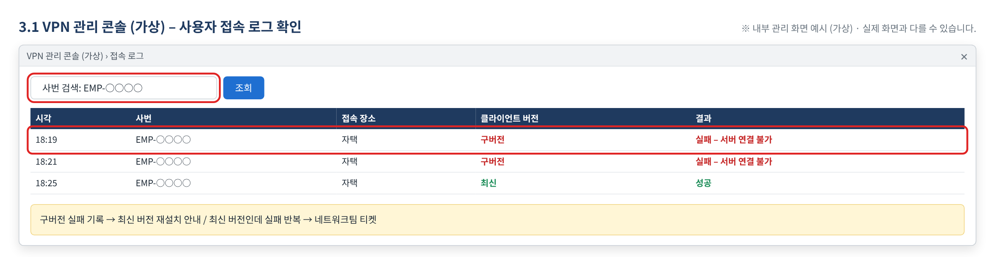
3.1 VPN 연결 시 '서버에 연결할 수 없습니다' 오류
3. 증상별 처리 절차 · 3.1 화면 예시
그림 3.1. VPN 관리 콘솔 (가상)에서 사번으로 접속 로그를 조회해 클라이언트 버전과 실패 사유를 확인하는 화면

Slide 9
3.2 VPN 연결 후 사내 시스템 접속 불가·화상회의 느림
3. 증상별 처리 절차 · 3.2 접수·판단
문의 유형 NET-02
기본 긴급도 P3
1차 처리 서비스데스크
이관 대상 네트워크팀
접수 시 확인 질문
VPN은 연결 상태인가요? 어떤 시스템이 열리지 않나요(그룹웨어, ERP 등)?
사내 시스템 접속이 안 되나요, 화상회의만 느린가요?
ipconfig /flushdns 를 실행하고 VPN을 다시 연결해 봤나요?
판단 기준
즉시 처리: DNS 캐시 초기화 후 재연결, 화상회의 트래픽 분할 터널링 안내로 해결되면 끝낸다 (INQ-2026-00016, INQ-2026-00110).
티켓: 안내 후에도 화상회의가 계속 느리거나 사내 시스템이 계속 열리지 않으면 네트워크팀에 이관한다.
VPN 없이 사내에서도 같은 시스템이 안 되면 해당 시스템 장애로 보고 IT-SYS 문서 기준으로 분류한다.

Slide 10
3.2 VPN 연결 후 사내 시스템 접속 불가·화상회의 느림
3. 증상별 처리 절차 · 3.2 처리
처리 절차
사내 시스템 접속 불가: ipconfig /flushdns 실행 후 VPN 재연결을 안내한다 (INQ-2026-00044).
화상회의 느림: 화상회의 트래픽 분할 터널링 정책 적용을 안내한다 (INQ-2026-00037, INQ-2026-00171).
해결되지 않으면 티켓을 만들고, 네트워크팀이 VPN 관리 콘솔 (가상)에서 사용자 정책 적용 여부를 확인해 적용한다.
화상회의·사내 시스템 접속이 정상인지 사용자와 확인하고 FIN 처리한다.
처리 후 안내 문구
화상회의 트래픽 분할 터널링 정책을 적용했습니다. VPN을 다시 연결한 뒤 화상회의를 이용해 주세요. 사내 시스템이 열리지 않을 때는 명령 프롬프트에서 ipconfig /flushdns 를 실행한 뒤 VPN을 다시 연결해 주세요.
재발 방지
VPN 클라이언트 자동 업데이트 배포 (문의이력)
NET-02 14건 중 8건이 화상회의 속도 문의라 가이드 3.2 보강을 검토한다.
이관 시 전달 정보
증상(접속 불가·속도 저하)과 대상 시스템
안내한 조치와 결과
사번, 접속 장소, 발생 시각

Slide 11
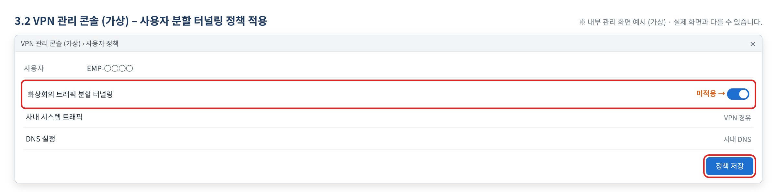
3.2 VPN 연결 후 사내 시스템 접속 불가·화상회의 느림
3. 증상별 처리 절차 · 3.2 화면 예시
그림 3.2. VPN 관리 콘솔 (가상)에서 사용자의 화상회의 트래픽 분할 터널링 정책을 적용하고 저장하는 화면

Slide 12
3.3 집에서 VPN이 자주 끊김
3. 증상별 처리 절차 · 3.3 접수·판단
문의 유형 NET-02
기본 긴급도 P3
1차 처리 서비스데스크
이관 대상 네트워크팀
접수 시 확인 질문
공유기를 재시작하고 VPN 없이 인터넷이 안정적인지 확인했나요?
언제, 얼마나 자주 끊기나요? 회의 중에만 끊기나요?
집이 아닌 곳(핫스팟 등)에서도 끊기나요?
판단 기준
즉시 처리: 공유기 재시작·인터넷 확인을 아직 하지 않았다면 먼저 안내하고, 그것으로 해결되면 끝낸다.
티켓: 공유기 재시작 후에도 VPN만 반복해서 끊기면 네트워크팀 티켓으로 MTU를 조정한다 (INQ-2026-00376).

Slide 13
3.3 집에서 VPN이 자주 끊김
3. 증상별 처리 절차 · 3.3 처리
처리 절차
공유기 재시작과 VPN 없이 인터넷 상태를 확인했는지 묻는다.
티켓을 만들어 네트워크팀에 배정한다.
네트워크팀이 원격 지원으로 사용자 VPN 클라이언트의 MTU 값을 조정한다.
회의 등 실제 사용에서 끊기지 않는지 사용자와 확인하고 FIN 처리한다.
처리 후 안내 문구
가정용 공유기와 VPN 설정이 맞지 않아 연결이 끊기던 문제로, VPN 클라이언트 설정(MTU)을 조정했습니다. 다시 끊기면 끊긴 시각을 알려 주세요.
재발 방지
문의이력에 재발 방지 기록 없음
같은 증상이 반복되면 MTU 조정 기준을 정해 사용자 가이드 반영 여부를 검토한다.
이관 시 전달 정보
끊기는 시각·빈도와 사용 중이던 프로그램
공유기 재시작 여부와 VPN 없이 인터넷 상태
VPN 클라이언트 버전, 사번

Slide 14
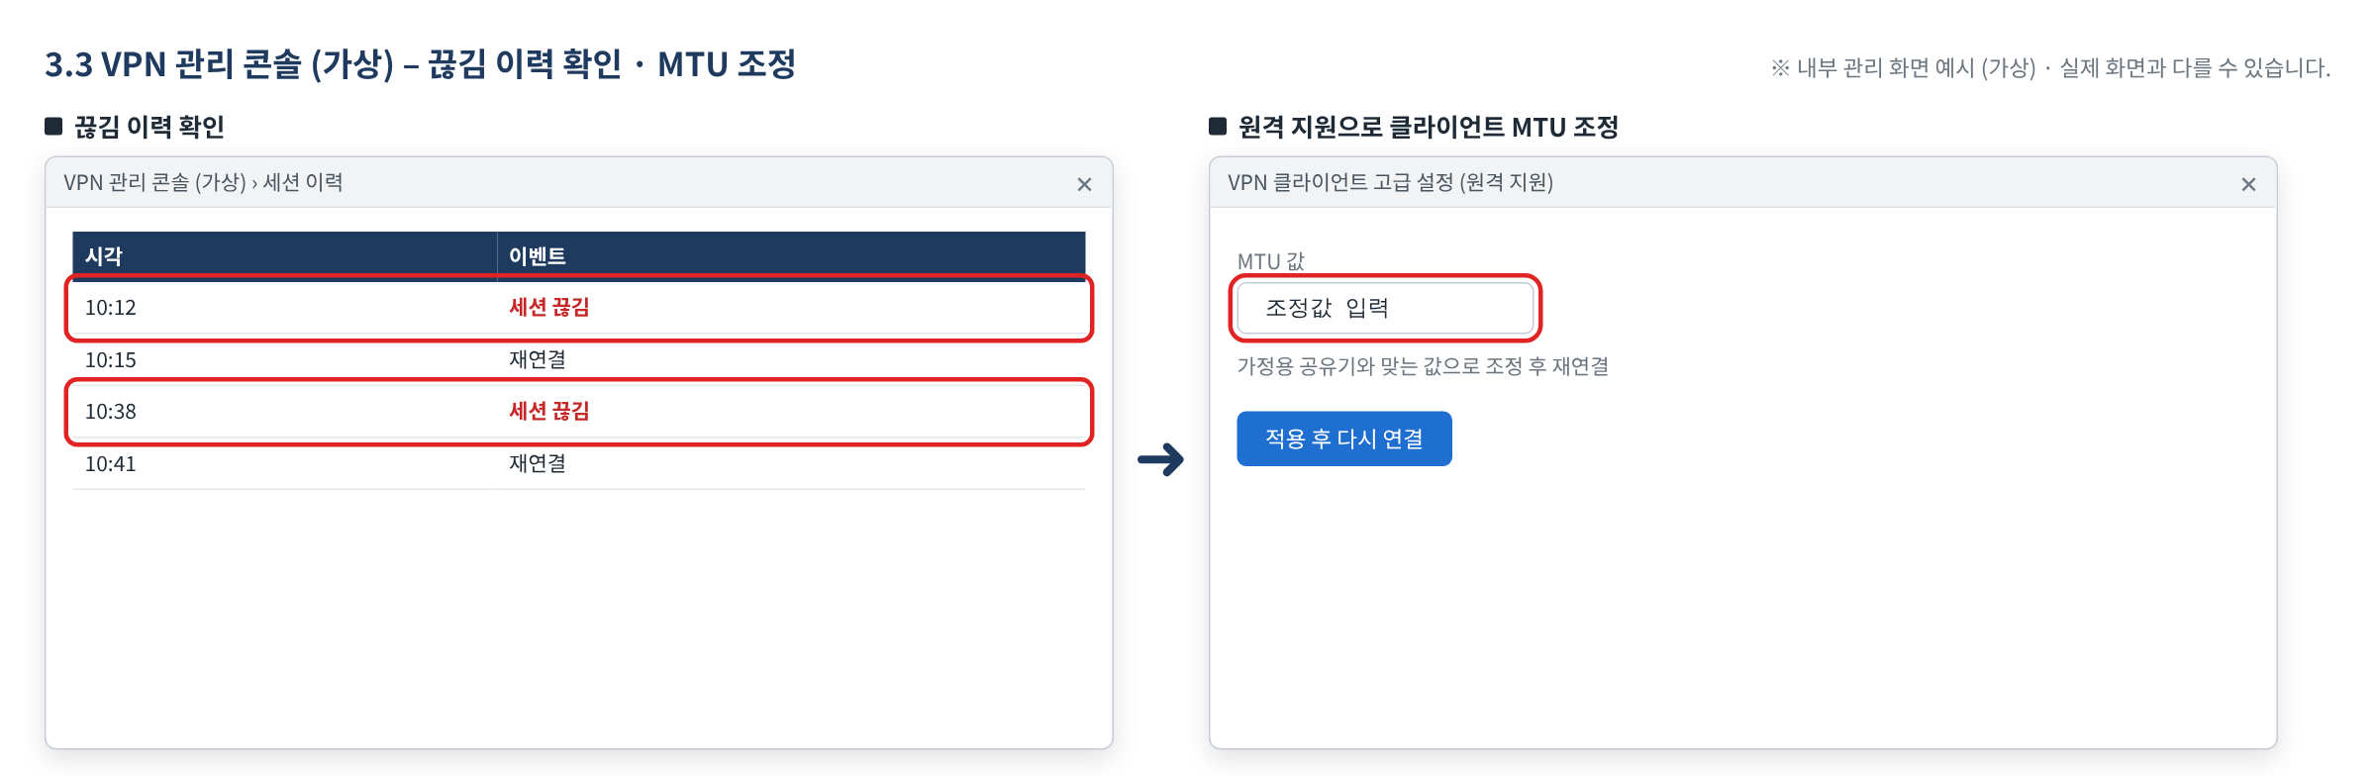
3.3 집에서 VPN이 자주 끊김
3. 증상별 처리 절차 · 3.3 화면 예시
그림 3.3. VPN 관리 콘솔 (가상)의 세션 끊김 이력과, 원격 지원으로 클라이언트 MTU 값을 조정하는 화면

Slide 15
대형 장애 대응 · 처리 기록 기준
4. 대형 장애 대응 · 5. 처리 기록 기준
4. 대형 장애 대응
같은 VPN 증상('게이트웨이 응답 없음', 연결 불가)이 여러 부서에서 짧은 시간에 접수되면 개인 장애(NET-02)가 아니라 NET-03 전사 장애로 판단한다. 예: MI-2026-02는 08:40~09:15에 9개 부서에서 12건이 접수됐다.
대표 티켓(MI-YYYY-NN)을 만들고, 같은 증상의 개별 문의는 대표 티켓에 연결한다.
공지 방법과 갱신 주기는 IT-NET-003-M 4장을 따른다.
복구 후 개별 문의 일괄 완료 처리와 원인 보고는 IT-NET-003-M 4장을 따른다.
5. 처리 기록 기준 (FIN 시 티켓에 기록)
항목 | 기록 내용
원인 | 확인된 원인 한 줄
조치 내용 | 실제로 한 조치 (즉시 처리면 [즉시 처리])
재발 방지 | 같은 문의를 줄이기 위한 조치
관련 FAQ | 안내에 쓴 FAQ 번호
가이드 반영 | 사용자 가이드 반영 필요 여부

Slide 16
내부 연락처 · 개정 이력
부록
담당 | 연락처
서비스데스크 | IT 헬프데스크 내선 1000
네트워크팀 | 내선 1040 (가상)
버전 | 개정일 | 작성자 | 변경 내용
v1.0 | 2026-03-01 | 네트워크팀 | 최초 작성

